Slide 1
Проект урока на тему:
«Смутное время в России начала XVII»
Урок провёл учитель истории «Дуакарской СОШ»Агарабаданов Р. А.

Slide 2
Тип проекта урока: повторительно -обобщающий
Цель проекта урока: Изучить события предшествующие и относящие Смутному времени, ход исторических событий и итоги, для систематизации и более полной картины по данному периоду.
Задачи проекта:
I. Образовательная:
1. Раскрыть понятие Смуты, а так же выявить ряд причин способствующих наступлению Смутного времени на Руси.
2. Рассмотреть основные события и итоги Смутного времени.
3. Определить каковы были последствия Смутного времени.

Slide 3
II. Развивающая:
1. Развить у учащихся способность работать с историческими источниками (документами), с картой, учебником для более точного обобщения и анализа полученных знаний.
2. Способствовать развитию у учащихся умению самостоятельно или в группе анализировать исторические источники, давать развернутый ответ на поставленный вопрос, работа с тестами.
3. Развивать у учащихся способность к систематизации полученных исторических знаний, и грамотно формировать выводы по предложенным темам.

Slide 4
III. Воспитательная:
1. Способствовать развитию у учащихся чувства патриотизма, уважения к истории своего государства.
2. Сформировать гражданскую и гуманистическую позицию у учащихся, не смотря на сложившиеся мировые конфликты.
3. Способствовать пониманию у учащихся роли личности в исторических событиях разного времени.
Оборудование урока: компьютер, карта «Смутное время в России начала XVII в.», учебник Истории России 2 частях 7 класс. Торкунов А.В. 2017. ( 3 мин.)
Ход урока
I. Организационный момент. Подготовка учащихся к уроку.
Задание 1. Работа с понятиями.
Основные понятия называет учитель , а объясняют уч-ся : 1. Смутное время
2. Гражданская война
3. Самозванство
4. Тушинский вор
5. "Семибоярщина"
6. Интервенция
7. Первое ополчение
8. Второе ополчение ( 4 мин.) (8 баллов)

Slide 5
Задание 2. Работа с датами. Основные даты называют учащиеся : 1.- Княжение и царствование Ивана IV Грозного
2. - Царствование Федора Ивановича
3. - Царствование Б. Годунова
4. - Голод и неурожай на Руси
5. - Восстание под руководством Х. Косолапа
6.- Царствование Лжедмитрия I
7. - Царствование В. Шуйского
8. - Восстание И. Болотникова
9. - Появление Лжедмитрия II на Руси
10. - Начало интервенции
11. - Первое ополчение
12. - Второе ополчение
13. - Земский собор. Избрание царем М. Ф. Романова. Начало правления новой династии. ( 3 мин.) (13 баллов)

Slide 6
. Задание 3. Объяснения исторических событий пред-е и от-ся Смутного времени
1.Основные направления внешней и внутренней политики Ивана Грозного?
2. Когда и по каким причинам прекратила существовать династия Рюриковичей?
3. Результаты политики Опричнины?
4.Правление Б. Годунова
5. Причины смуты.
6. Появление и правление самозванца на Руси.
7 Боярский заговор.
8. Приход В. Шуйского к власти.
9. Восстание И. И. Болотникова .
10. Лжедмитрий II.
11.Вторжение Речи Посполитой и Швеции в Россию.
12. Распад тушинского лагеря.
13. «Семибоярщина»
14. Формирование Первого ополчения. Итоги
15. Роль Второго ополчения в освобождении России от иностранной интервенции
16. Земский собор 1613 года. ( 20 мин.)(2 –балла за правильный и 1 балл частично правильный ответы. Всего- 32 баллов

Slide 7
Задание 4. Рабата с тестовыми заданиями
Контрольный тест№1.
1. Венчание на царство Бориса Годунова произошло?
А) 1 сентября 1698 г.;
Б) 1 сентября 1598 г.;
В) 20 июня 1605 г.;
2. Восстание хлопка вспыхнуло:
А) в Юго-западных уездах страны;
Б) на севере страны;
В) на Урале и Сибири;

Slide 8
3. Первым самозванцем- Лжедмитрием был:
А) Гаврила Принцип;
Б) Григорий Отрепьев;
В) Василий Шуйский;
4. Народ принимает Лжедмитрия Второго потому что:
А) мечтали о новых землях;
Б) хотели поменять религию;
В) надеялись на «доброго царя»; 5. Настоящее имя монаха Отрепьева, ставшего Лжедмитрием I.
А) Дмитрий ;
Б) Григорий ;
В) Василий;

Slide 9
Контрольный тест №2
1. Смоленск находился в осаде в период интервенции в течении?
А) 20- ти месяцев;
Б)15-ти месяцев;
В) 7-и месяцев;
2. Временное правительство в период смуты называлось?
А) «Союз крестьян и дворян»;
Б) «Казачий совет»;
В) «Совет всей земли»;

Slide 10
3. В конце сентября 1612 года интервенты:
А) капитулировали;
Б) одержали победу;
В) бежали в свою страну за помощью
4.Смутное время сильно ослабило Россию и
А) дало возможность захватить русскую землю Речью Посполитой;
Б)показало силу русского народа;
В) ещё надолго сохранилось безвластие;
5.Первым царём династии Романовых был?
А) Алексей Михайлович;
Б) Михаил Фёдорович;
В) Дмитрий Иванович;

Slide 11
Контрольный тест № 3
1. В XVII веке бояре, окольничие, думные дворяне, думные дьяки создали:
А) В тайный совет;
Б) В совет оппозиции;
В) В Боярскую Думу;
2) Шляхта-это:
А) Шведские дворяне;
Б) Русские наёмные солдаты;
В) Польские дворяне;

Slide 12
3. Земские соборы при Михаиле Фёдоровиче рассматривали вопросы…
А) Войны и мира сборов экстренных налогов и отношений с соседними странами;
Б) Законодательства и Конституции:
В) Налогообложения с крестьян и помещиков;
4) Основная территориальная единица в XVII в:
А) Волость;
Б) Уезд;
В) Губерния;
5) Б. Годунов стал царём, потому, что:
А) Имел право старшинство;
Б) Был избран на Земским соборе;
В) На этом настоял польский король;

Slide 13
Контрольный тест №4
1) Организатором второго ополчения:
А) К. Минин;
Б) И. Заруцкий;
В) М. Мнишек;
2) Разорённое состояние России начале в XVII в. Связано:
А) С прекращением династии Рюриковичей;
Б) С опричниной Ивана Грозного;
В) С уничтожением остатков Золотой Орды

Slide 14
Контрольный тест №4
1) Организатором второго ополчения:
А) К. Минин;
Б) И. Заруцкий;
В) М. Мнишек;
2) Разорённое состояние России начале в XVII в. связано:
А) С прекращением династии Рюриковичей;
Б) С опричниной Ивана Грозного;
В) С уничтожением остатков Золотой Орды

Slide 15
3. Семибоярщина была:
А) мае 1610;
Б) июне 1610;
В) июле 1610 ;
4. Государственный праздник—День народного единства отмечается:
А) 4 ноября 2006;
Б) 4 ноября 2007 ;
В) 4 ноября 2005 ;
5.Первым царём династии Романовых был?
А) Михаил Фёдорович;
Б) Фёдор Барысович;
В) Дмитрий Иванович; ( 8 мин.) и ( 2 мин. , для объяснении картин) Даты- за каждый правильный ответ 1 балл. Картины- за правильное объяснения- 1балл. Всего 23 баллов.

Slide 16
Ответы:
№1. 1-б, 2-а, 3-б, 4-в, 5-б.
№2. 1-а, 2- в, 3-а, 4-б, 5-б.
№3. 1-в, 2-в, 3-а, 4-б, 5-б.
№4. 1-а, 2-б, 3-в,4-в, 5-а.

Slide 17
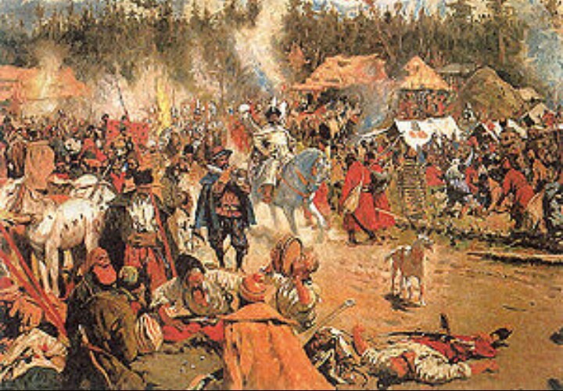

Slide 18
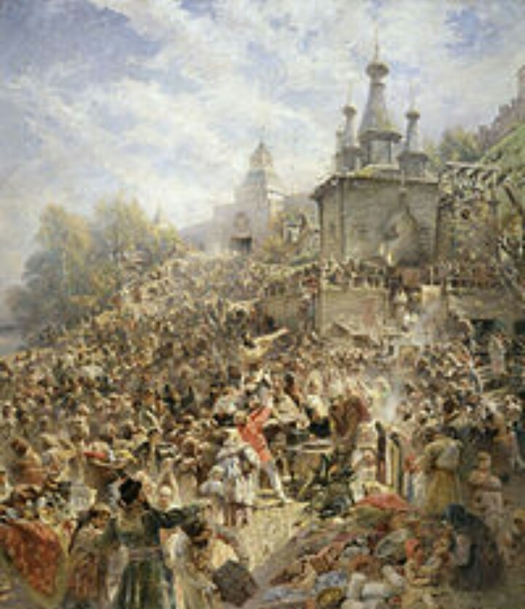

Slide 19
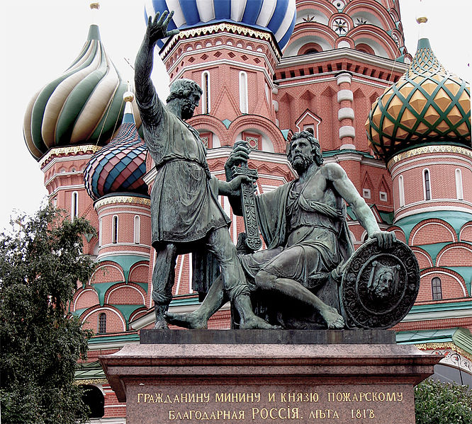

Slide 20
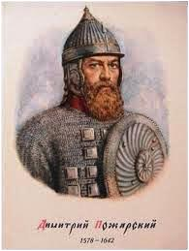

Slide 21
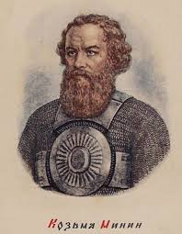

Slide 22
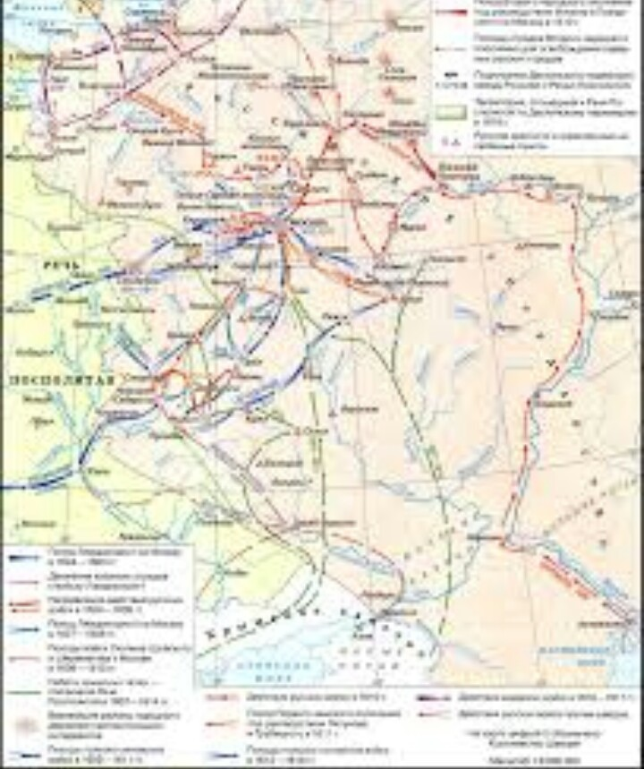

Slide 23
Так закончилась Смута – тяжелейшее потрясение начала XVII века, которое по своему характеру, остроте социально - политического противостояния и способам разрешения противоречий многие исследователи приравнивают к гражданской войне.

Slide 24
Таким образом, в основном территориальное единство России было восстановлено, хотя часть русских земель осталось за Речью Посполитой и Швецией.
После Смутного времени был сделан выбор в пользу сохранения крупнейшей на востоке Европы державы.
Последствия Смуты:
1. Экономическая разруха: разорены были сельское хозяйство, ремесла, угасла торговая жизнь
2. Обнищание народа
3. Ухудшение международного положения и потеря ряда территорий
4. Воцарение новой династии
5 этап. Закрепление нового материала: подведения итоги; подсчёт баллов учащихся;
рефлексия; дом/ задания.
§14 -15. ( 5 мин.) Всего -76; 66- «5»; 56-»4»; 39- «3» ; до 38- «2»

Slide 25
Литература
Морозов Л. Е. История России. Смутное время. –М. 2011.
Козляков В. Н. Герои Смуты. –М., 2012.
Скрынников Р. Г. Три Лжедмитрия. М., 2003.
Торкунов А.В. История России. Часть 2. М. «Просвещение» 2017.
Данилов А. А. История России. КИМ. М. – 2011.
Диск. История. 2013 г., первое сентября
Опыт учителя истории «Дуакарская СОШ» А. Р. Агарабаданов

